Slide 1
Python程序设计

Slide 2
第五章
函数设计与使用

Slide 3
编写程序：输出斐波那契数（一种数列，其中每个数都是前两个数的和）。
1, 1, 2, 3, 5, 8, 13, 21, 34……

Slide 4

函数
Notes:
可以使用非常简洁的形式完成复杂的功能，大幅度提高代码的可读性

Slide 5
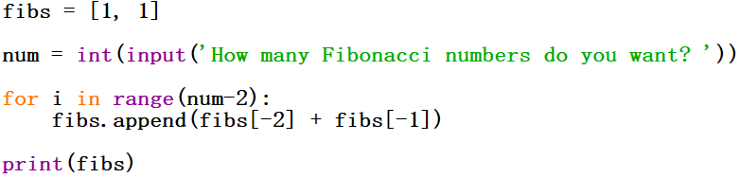
函数
可以修改前述for 循环，使其处理动态的范围，即让用户指定终要得到的序列的长度。
Notes:
可以使用非常简洁的形式完成复杂的功能，大幅度提高代码的可读性

Slide 6
函数
如果要使用这些数字做其他事情，该如何办呢？
你可以在需要时再次编写这个循环， 但如果已编写好的代码更复杂呢？
那么真正的程序员会如何做呢？
Notes:
可以使用非常简洁的形式完成复杂的功能，大幅度提高代码的可读性

Slide 7

函数
让程序更抽象~
要让前面的程序更抽象，可以像下面这样做：
Notes:
可以使用非常简洁的形式完成复杂的功能，大幅度提高代码的可读性

Slide 8



定义函数
使用def语句：
运行这些代码后，将有一个名为hello的新函数。
可像使用内置函数那样使用这个函数：
Notes:
可以使用非常简洁的形式完成复杂的功能，大幅度提高代码的可读性

Slide 9
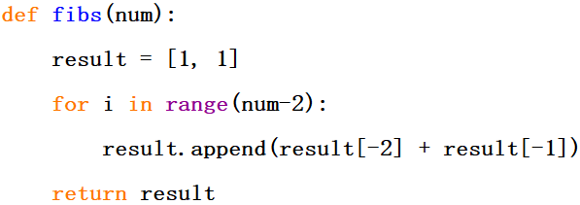
定义函数
调用函数fibs：
Notes:
可以使用非常简洁的形式完成复杂的功能，大幅度提高代码的可读性

Slide 10
函数文档
要给函数编写文档，以确保其他人能够理解，可添加注释（以#打头的内容）。
还有另一种编写注释的方式，就是添加独立的字符串。
放在函数开头的字符串称为文档字符串（docstring），将作为函数的一部分存储起来。
Notes:
可以使用非常简洁的形式完成复杂的功能，大幅度提高代码的可读性

Slide 11
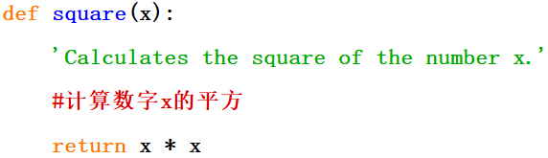
函数文档
可以像下面这样访问文档字符串：
__doc__是函数的一个属性
Notes:
可以使用非常简洁的形式完成复杂的功能，大幅度提高代码的可读性

Slide 12

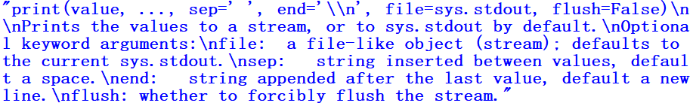
函数文档
Notes:
可以使用非常简洁的形式完成复杂的功能，大幅度提高代码的可读性

Slide 13
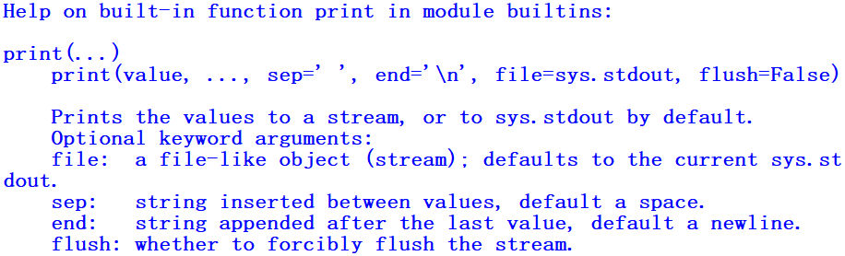
函数文档
Notes:
可以使用非常简洁的形式完成复杂的功能，大幅度提高代码的可读性

Slide 14
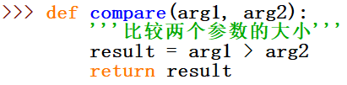
return 语句
用户可以为函数指定返回值，返回值可以是任意数据类型，return expression语句用于退出函数，将表达式值作为返回值传递给调用方。
Notes:
可以使用非常简洁的形式完成复杂的功能，大幅度提高代码的可读性

Slide 15
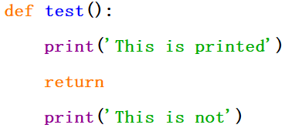
return 语句
Notes:
可以使用非常简洁的形式完成复杂的功能，大幅度提高代码的可读性

Slide 16
return 语句
由此可知，所有的函数都返回值。
如果你没有告诉它们该返回什么，将返回None。
Notes:
可以使用非常简洁的形式完成复杂的功能，大幅度提高代码的可读性

Slide 17
函数的参数
在定义函数时，位于函数名后面的变量通常称为形参。
调用函数时，参数表中提供的值称为实参。
Notes:
可以使用非常简洁的形式完成复杂的功能，大幅度提高代码的可读性

Slide 18
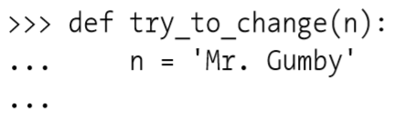



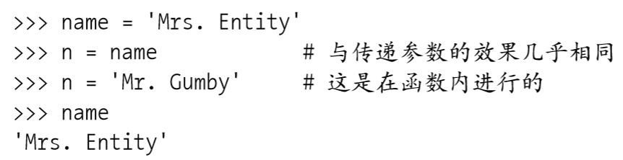
在函数内部给参数赋值对外部没有任何影响

Slide 19
位置参数
调用函数时，Python必须将函数调用中的每个实参都关联到函数定义中的一个形参。
最简单的关联方式是基于实参的顺序。在函数调用时，默认情况下，实参将按照位置顺序传递给形参。
这种关联方式中的参数叫做位置参数。
Notes:
可以使用非常简洁的形式完成复杂的功能，大幅度提高代码的可读性

Slide 20


位置参数
Notes:
可以使用非常简洁的形式完成复杂的功能，大幅度提高代码的可读性

Slide 21


默认值参数
思路：定义power(x, n)函数。
Notes:
可以使用非常简洁的形式完成复杂的功能，大幅度提高代码的可读性

Slide 22

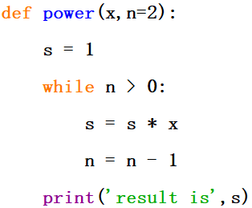
默认值参数
由于计算平方比较普遍，可以把第二个参数即n的值设为默认值2：
Notes:
可以使用非常简洁的形式完成复杂的功能，大幅度提高代码的可读性

Slide 23
默认值参数
函数默认参数可以简化函数的调用，在设置默认参数时，需要注意以下几点：
1）一个函数的默认参数，仅仅在该函数定义的时候，被赋值一次。
2）默认参数的位置必须在函数形参列表的最右端。
Notes:
可以使用非常简洁的形式完成复杂的功能，大幅度提高代码的可读性

Slide 24
默认值参数
“函数名.__defaults__”：可以随时查看函数所有默认值参数的当前值，其返回值为一个元组，其中的元素依次表示每个默认值参数的当前值。
Notes:
可以使用非常简洁的形式完成复杂的功能，大幅度提高代码的可读性

Slide 25
关键字参数
通常情况下，函数调用时实参默认采用按照位置顺序的方式传递函数。
如果参数个数很多，按位置传递参数的方式可读性较差。函数调用显得怪异而神秘：
Notes:
可以使用非常简洁的形式完成复杂的功能，大幅度提高代码的可读性

Slide 26
关键字参数
指定参数名称：
像这样使用名称指定的参数称为关键字参数，主要优点是有助于澄清各个参数的作用。
Notes:
可以使用非常简洁的形式完成复杂的功能，大幅度提高代码的可读性

Slide 27

关键字参数
像这样给参数指定默认值后，调用函数时可不提供它：
Notes:
可以使用非常简洁的形式完成复杂的功能，大幅度提高代码的可读性

Slide 28
关键字参数
Notes:
可以使用非常简洁的形式完成复杂的功能，大幅度提高代码的可读性

Slide 29


关键字参数
Notes:
可以使用非常简洁的形式完成复杂的功能，大幅度提高代码的可读性

Slide 30

可变长度参数
定义函数时需要定义函数的参数个数，通常情况下，这个参数个数表示了函数可调用的参数个数的上限。
但是也有在定义函数时无法得知参数个数的情况。
可变长度参数是指在函数定义时，该函数可以接受任意个数的参数，参数的个数可能是一个或多个，也可能是0个：
Notes:
可以使用非常简洁的形式完成复杂的功能，大幅度提高代码的可读性

Slide 31
可变长度参数
注意到打印的是一个元组，因为里面有一个逗号。
这么说，前面有星号的参数将被放在元组中？
Notes:
可以使用非常简洁的形式完成复杂的功能，大幅度提高代码的可读性

Slide 32
可变长度参数
参数前面的星号将提供的所有值都放在一个元组中，也就是将这些值收集起来。
Notes:
可以使用非常简洁的形式完成复杂的功能，大幅度提高代码的可读性

Slide 33
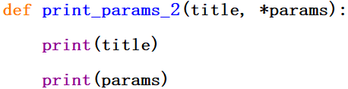

可变长度参数
星号意味着收集余下的位置参数。
Notes:
可以使用非常简洁的形式完成复杂的功能，大幅度提高代码的可读性

Slide 34

可变长度参数
如果没有可供收集的参数，会怎么样呢？
Notes:
可以使用非常简洁的形式完成复杂的功能，大幅度提高代码的可读性

Slide 35

可变长度参数
与赋值时一样，带星号的参数也可放在其他位置（而不是最后）：
Notes:
可以使用非常简洁的形式完成复杂的功能，大幅度提高代码的可读性

Slide 36
可变长度参数
在这种情况下需要使用名称来指定后续参数:
Notes:
可以使用非常简洁的形式完成复杂的功能，大幅度提高代码的可读性

Slide 37
可变长度参数
星号不会收集关键字参数:
Notes:
可以使用非常简洁的形式完成复杂的功能，大幅度提高代码的可读性

Slide 38

可变长度参数
要收集关键字参数，可使用两个星号：
这样得到的是一个字典而不是元组。
Notes:
可以使用非常简洁的形式完成复杂的功能，大幅度提高代码的可读性

Slide 39
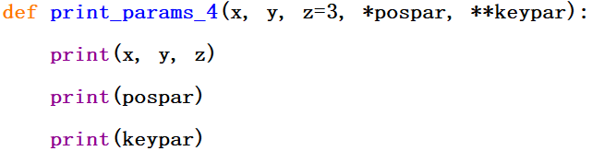

可变长度参数
Notes:
可以使用非常简洁的形式完成复杂的功能，大幅度提高代码的可读性

Slide 40


可变长度参数
Notes:
可以使用非常简洁的形式完成复杂的功能，大幅度提高代码的可读性

Slide 41

分配参数
前面介绍了如何将参数收集到元组和字典中，但用同样的两个运算符（*和**）也可执行相反的操作。
同时假设还有一个元组，其中包含两个你要相加的数：
Notes:
可以使用非常简洁的形式完成复杂的功能，大幅度提高代码的可读性

Slide 42

分配参数
通过使用运算符**， 可将字典中的值分配给关键字参数：
Notes:
可以使用非常简洁的形式完成复杂的功能，大幅度提高代码的可读性

Slide 43


分配参数
只有在定义函数（允许可变数量的参数）或调用函数时（拆分字典或序列）使用，星号才能发挥作用。
Notes:
可以使用非常简洁的形式完成复杂的功能，大幅度提高代码的可读性

Slide 44
变量作用域
变量到底是什么呢？
可将其视为指向值的名称。
变量起作用的代码范围称为变量的作用域。
函数内部定义的变量称为局部变量。
不属于任何函数的变量称为全局变量。
Notes:
可以使用非常简洁的形式完成复杂的功能，大幅度提高代码的可读性

Slide 45
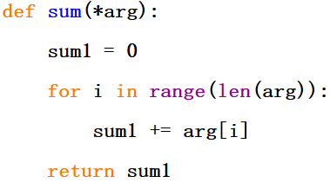
变量作用域
函数体内定义了一个局部变量sum1，所有针对该变量的操作仅在函数体内有效。
Notes:
可以使用非常简洁的形式完成复杂的功能，大幅度提高代码的可读性

Slide 46
变量作用域
局部变量是指定义在函数内的变量，其作用范围是从函数定义开始，到函数执行结束。
局部变量定义在函数内，只在函数内使用，它与函数外具有相同名称的变量没有任何关系。
不同函数可以定义相同名字的局部变量，并且各个函数内的变量不会产生影响。
Notes:
可以使用非常简洁的形式完成复杂的功能，大幅度提高代码的可读性

Slide 47

变量作用域
定义在函数体外面的变量为全局变量，全局变量可以在函数体内被调用。
Notes:
可以使用非常简洁的形式完成复杂的功能，大幅度提高代码的可读性

Slide 48
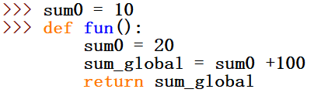
变量作用域
函数中如果定义了与全局变量同名的变量，其实质是局部变量。
Notes:
可以使用非常简洁的形式完成复杂的功能，大幅度提高代码的可读性

Slide 49

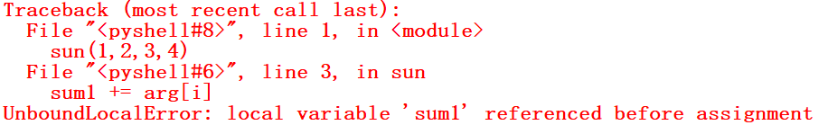
变量作用域
全局变量不能在函数体内直接被赋值，否则会报错。
Notes:
可以使用非常简洁的形式完成复杂的功能，大幅度提高代码的可读性

Slide 50
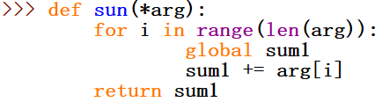
变量作用域
若同时存在全局变量和局部变量，那么函数体会使用局部变量对全局变量进行覆盖。
Notes:
可以使用非常简洁的形式完成复杂的功能，大幅度提高代码的可读性

